Slide 1
政府信息公开工作年度报告 编发指南

Slide 2
编制主体
县级以上人民政府的政府信息公开工作主管部门（政府办）编制本级人民政府年度报告；
县级以上人民政府部门编制本行政机关年度报告，包括县级以上人民政府办公室（厅）、政府组成部门、政府直属特设机构、政府直属机构、政府部门管理机构等。

Slide 3
报告内容
年度报告的标题
一、总体情况
（一）主动公开情况
（二）依申请公开情况
（三）政府信息管理情况
（四）政府信息公开平台建设情况
（五）监督保障情况
二、行政机关主动公开政府信息情况
三、行政机关收到和处理政府信息公开申请情况
四、因政府信息公开工作被申请行政复议、提起行政诉讼情况
五、政府信息公开工作存在的主要问题及改进情况
六、其他需要报告的事项

Slide 4
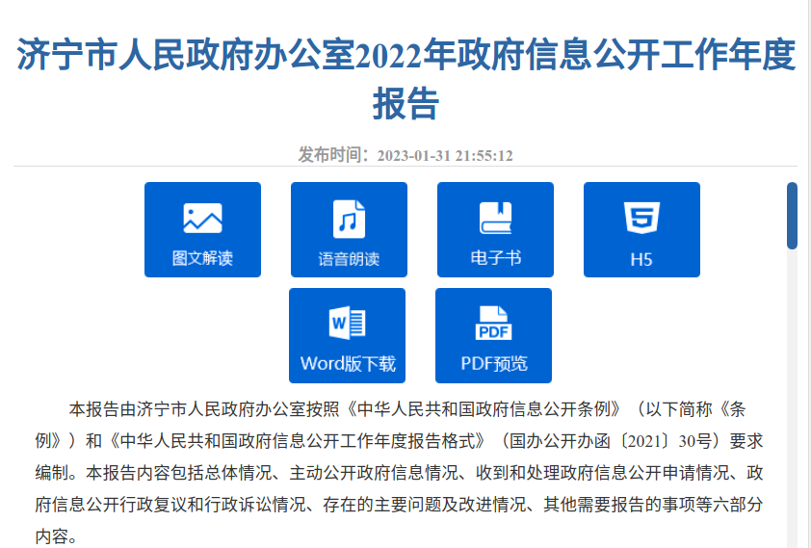
年度报告的标题
统一为：
行政机关规范全称+四位数字的年份+政府信息公开工作年度报告
《济宁市人民政府办公室2023年政府信息公开工作年度报告》

Slide 5
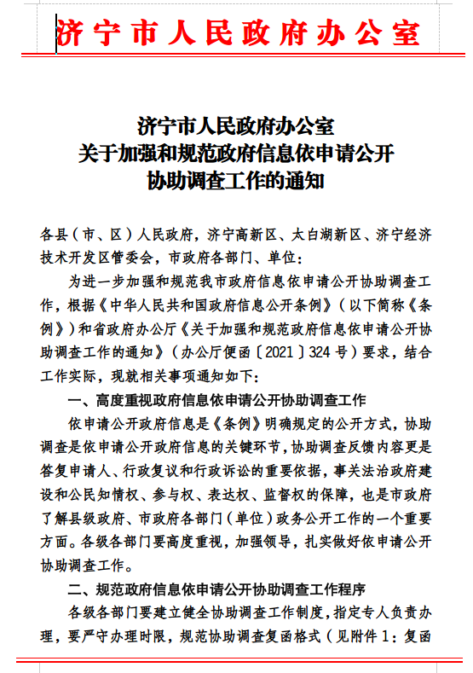
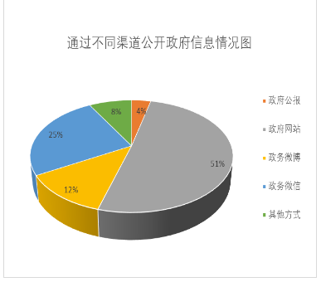
一、总体情况
本部分主要报告本行政机关报告年度政府信息公开工作总体情况，包括主动公开、依申请公开、政府信息管理、平台建设、监督保障等方面。
注：不超过1000字。
1.主动公开。主要报告《条例》第二十条和第二十一条规定主动公开政府信息的情况，应包括相关政府信息公开制度建设情况、信息发布数量、解读回应情况等内容。

Slide 6
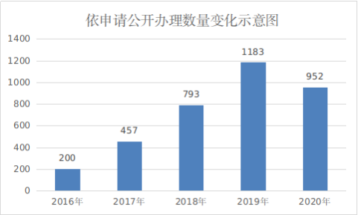
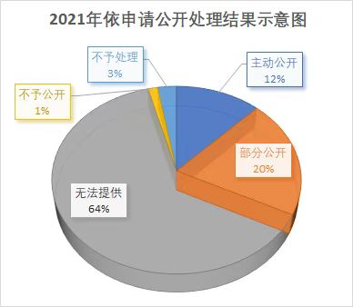
2.依申请公开。主要报告本行政机关政府信息公开申请受理情况、申请涉及内容、申请处理答复情况、历年数据对比情况、收费情况等。必要时可运用数据统计图等方式对相关数据进行可视化分析展示。

Slide 7
3.政府信息管理。主要报告本行政机关政府信息管理制度建设情况，政府信息管理动态调整机制建设情况，规范性文件管理情况，以及政府信息集成发布、精准推送、智能查询、管理利用等方面的创新情况等。
4.政府信息公开平台建设。主要报告本行政机关政府网站、政府信息公开专栏、政务新媒体、政府公报、政府信息公开查阅场所、政务公开专区等政府信息公开平台建设情况。
5.监督保障。主要报告本行政机关政府信息公开工作监督指导情况、人员机构设置情况、业务培训情况等内容。

Slide 8
二、行政机关主动公开政府信息情况
本部分主要是适宜以数据方式呈现且具备统计汇总价值的内容。
统计表中没有的数据项应填入“0”，不得空白或者填入其他内容。
注：规章填0

Slide 9
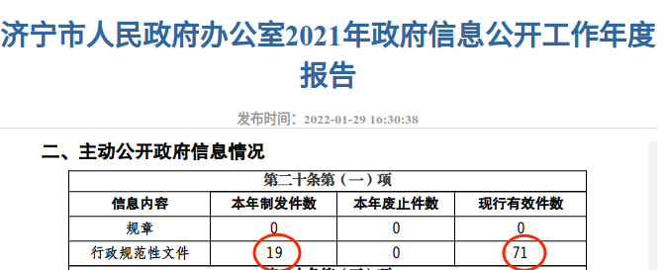
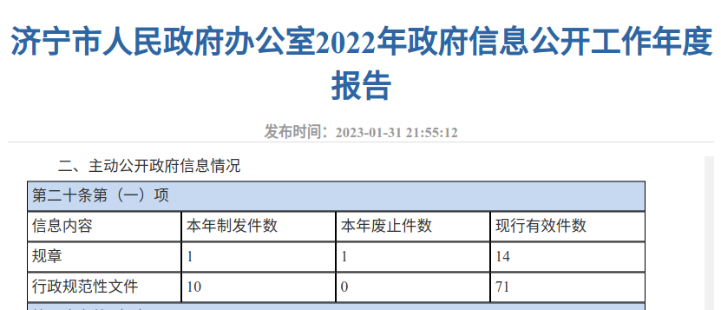
政规范性文件：本年新制发件数是指本行政机关本年度制发的行政规范性文件数量。其中，政府部门代政府起草的行政规范性文件，制作后未公开的，或者本行政机关执行的其他行政机关制作的行政规范性文件，不计入起草政府部门的行政规范性文件统计数量。
本年废止件数是指本行政机关本年度决定废止的行政规范性文件数量。
现行有效件数是指本行政机关历年制发的行政规范性文件中，现行有效的行政规范性文件数量。
注：与上一年数据的逻辑关系

Slide 10
行政许可、行政处罚、行政强制本年度处理决定数量
本年度处理决定数量是指本年度本行政机关作出的行政许可、行政处罚、行政强制决定数量。包括已公开和依法未公开的全部行政许可、行政处罚、行政强制决定，数据核定时间点为报告年度的12月31日。
注：依据部门职责填写，受委托实施行政处罚的案件计入委托行政机关行政处罚案件数量，不计入受委托行政机关行政处罚案件数量

Slide 11
行政事业性收费金额
本年度收费金额是指本行政机关本年度的行政事业性收费项目收取的总金额，单位统一使用“万元”。
具体行政事业性收费项目范围以本级财政部门发布的《行政事业性收费项目目录清单》确定。

Slide 12
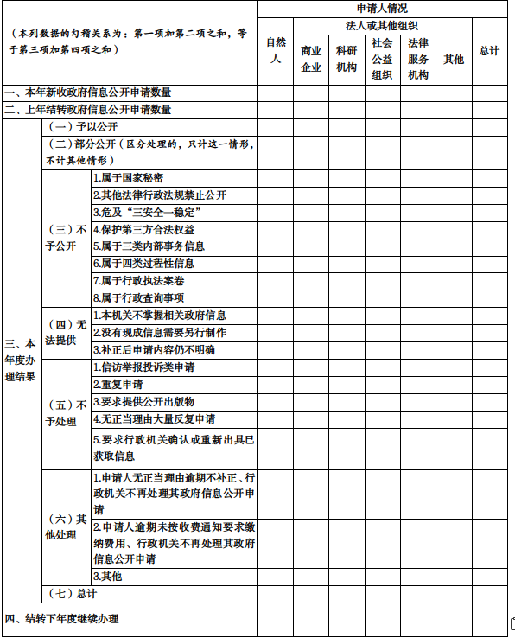
三、行政机关收到和处理政府信息公开申请情况
本部分主要报告申请人的类别和政府信息公开申请的最终处理结果。
统计表中没有的应填入“0”，不得空白或者填入其他内容。

Slide 13
1.本年新收政府信息公开申请数量
指本年度本行政机关所有渠道接收到政府信息公开申请的数量。其中，本部分统计数据仅包括申请人向本行政机关提交并以本行政机关名义作出答复的政府信息公开申请。（下属单位）
2.上年结转政府信息公开申请数量
指本行政机关上一年度接收，在法定答复时限内，结转到本年度继续办理的政府信息公开申请的数量。
其中，本部分统计数据不包括上一年度行政复议或行政诉讼被纠错后，本行政机关重新作出答复的情形；
行政机关本年度的年度报告中上年结转政府信息公开申请数量应与上一年度的年度报告中结转下年度继续办理数量相等。

Slide 14
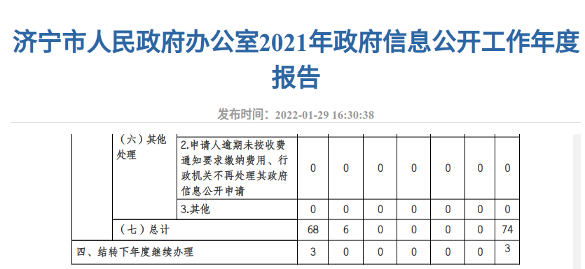

Slide 15
3.本年度办理结果
（1）予以公开
行政机关作出已主动公开答复和同意公开答复的总数量。
（2）部分公开
行政机关作出部分公开答复的数量。其中，行政机关作出区分处理的，只计部分公开的数量，不计予以公开。
（3）不予公开
属于国家秘密
其他法律行政法规禁止公开
危及“三安全一稳定”（公开后可能危及国家安全、公共安全、经济安全和社会稳定）
保护第三方合法权益（涉及商业秘密、个人隐私等，公开会对第三方合法权益造成损害）
属于三类内部事务信息（涉及行政机关人事管理、后勤管理、内部工作流程等方面的内部事务信息）
属于四类过程性信息（涉及行政机关在履行行政管理职能过程中形成的讨论记录、过程稿、磋商信函、请示报告等四类过程性信息）
属于行政执法案卷
属于行政查询事项（属于不动产登记信息、户籍信息、工商登记信息、社团登记信息、银行账户信息、股票交易信息等行政查询类事项）

Slide 16
（4）无法提供
本行政机关不掌握相关政府信息
没有现成信息，需要对现有政府信息进行加工、分析，另行制作
补正后申请内容仍不明确
（5）不予处理
信访举报投诉类
重复申请数量
要求提供公开出版物（要求提供政府公报、报刊、书籍等公开出版物）
无正当理由大量反复申请
要求行政机关确认或重新出具已获取信息
（6）其他处理
申请人无正当理由逾期不补正、行政机关不再处理其政府信息公开申请
申请人逾期未按收费通知要求缴纳费用、行政机关不再处理其政府信息公开申请
其他数量是指极少数特殊情况的处理数量。

Slide 17
四、因政府信息公开工作被申请行政复议、提起行政诉讼情况
本部分主要报告政府信息公开行政复议处理结果和行政诉讼处理结果情况。
统计表中没有的应填入“0”，不得空白或者填入其他内容。
根据行政复议法和行政诉讼法有关规定，行政诉讼处理结果应进一步区分两类情形，分别是“未经复议直接起诉”和“复议后起诉”。
注意：复议机关作为共同被告的行政诉讼案件，应只计入原行为主体的案件数量，不计入行复议机关的案件数量。

Slide 18
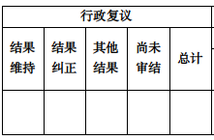
1.行政复议
结果维持数是指行政复议机关作出的行政复议决定，维持被复议行政行为的案件数，包括行政复议机关驳回行政复议申请，但以行政复议申请不符合行政复议法、行政复议法实施条例规定的受理条件为由驳回的除外。
结果纠正数是指行政复议机关作出的行政复议决定，撤销被复议行政行为或者确认被复议行政行为违法和限期履行法定职责的案件数。包括同时责令被申请人在一定期限内重新作出行政行为。
尚未审结数是指行政复议机关已经受理的行政复议申请中，在法定审查期限内，正在审查尚未审结的案件数。
行政复议案件总计为前述四项总和。
其中，统计的时间范围应以本行政机关收到行政复议或者行政诉讼通知书的时间为准

Slide 19
2.行政诉讼
（1）未经复议直接起诉（未经行政机关复议直接向人民法院提起行政诉讼）
结果维持数是指经法院立案、审理后，判决、裁定驳回起诉和驳回诉讼请求的案件数。结果纠正数是指判决、裁定撤销或者部分撤销被诉行政行为、限期履行法定职责、确认被诉行政行为违法、无效和改判的案件数。其中，判决、裁定撤销或者部分撤销被诉行政行为包括同时判决重新作出行政行为。
尚未审结数是指在法定审理期限内正在审理尚未审结的案件数。
（2）复议后起诉（不服行政复议决定向人民法院提起行政诉讼）
同上

Slide 20
五、政府信息公开工作存在的主要问题及改进情况
本部分主要报告本行政机关政府信息公开工作中存在的主要问题及改进情况。改进情况应对存在的主要问题逐一作出回应，说明改进成效。
内容应实事求是、明确具体，避免笼统模糊、泛泛而谈。
查找问题应有针对性，改进举措应有实效性，避免出现敷衍了事甚至年年雷同的现象。

Slide 21
六、其他需要报告的事项
本部分主要报告本行政机关认为需要报告的其他事项，以及其他有关文件专门要求通过政府信息公开工作年度报告予以报告的事项，包括但不限于：
1.依据《政府信息公开信息处理费管理办法》收取信息处理费的情况需在此专门报告;
2.其他有关文件专门要求通过政府信息公开工作年度报告予以报告的事项，比如政务公开要点落实情况。

Slide 22
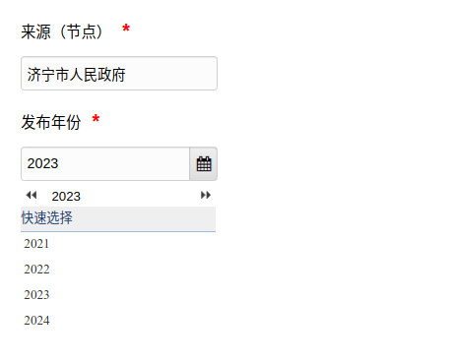
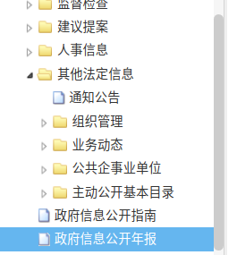
年报发布
县级以上政府部门、单位，于2024年1月31日前向社会公布本部门、单位年度报告。
县级政府汇总所属部门和乡镇政府的年度报告，于2024年2月20日前向社会公布。
市政府部门、单位需2024年1月28日前将年度报告发送政务公开办公室审核，电子邮箱：jnxxgkb@ji.shandong.cn。

